Slide 1
«Каменщик – моя будущая профессия»
Голев Николай , Егоров Денис КГКУ «Партизанский детский дом»
Notes:
КГКУ «Партизанский детский дом»

Slide 2
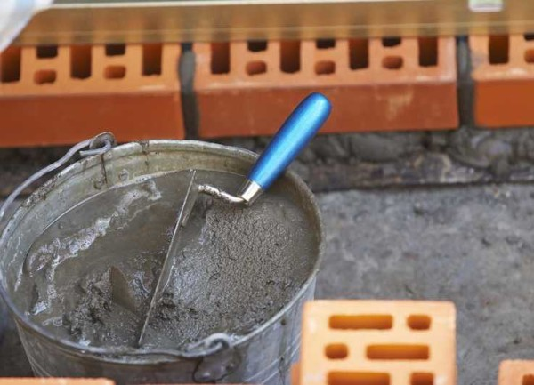
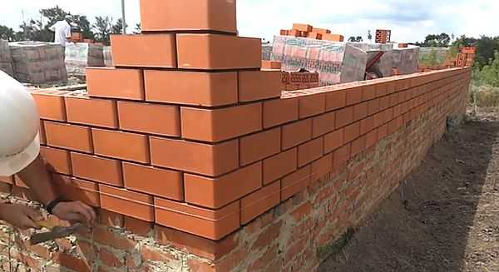
Каменщик – рабочая специальность. Специалист этого профиля участвует в возведении и ремонте жилых домов, мостов, промышленных и других сложных инженерных сооружений из природных (разных видов камня) и искусственных (изготовленных из глины, шлака и т.д.) строительных материалов. Каменщик занимается непосредственно самой кладкой несущих стен, фундамента, колонн, арок, сводов; участвует в установке оконных и дверных коробок; монтирует железобетонные плиты и перекрытия. Иногда каменщиков можно увидеть во время кладки мостовых, площадей, пешеходных тротуаров брусчаткой или декоративной каменной плиткой.

Slide 3
Необходимые качества, обеспечивающие успешность в профессии:
Хорошо развитый глазомер.
Развитое чувство времени.
Сила, ловкость, согласованность и взаимозаменяемость в работе обеих рук.
Развитое мышечно-суставное ощущение.
Чувствительность к равномерности давления и дозированности усилий.
Пространственное воображение.
Техническое мышление.
Устойчивое внимание.
Наглядно-образная память.

Slide 4
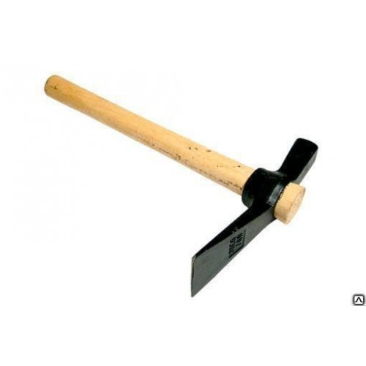
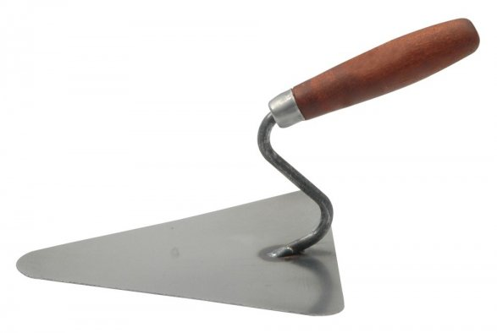
Инструменты
Производственные операции каменщик выполняет при помощи ручных инструментов: кельмы, молоточка-кирки, ковша-лопаты, расшивки... Кельма - небольшой (длиной около 30 см) лопатка с изогнутой ручкой. Кельмой рабочий разравнивает раствор на стене, заполняет им вертикальные швы кладки и удаляет излишек, выступивший на лицевой поверхности стены. Чтобы получить необходимую перевязку швов, каменщик использует трехчетверки, половинки и четверки, разрубая кирпич молоточком-киркой. В зависимости от архитектурного замысла швам в кирпичной кладке придается различная форма.

Slide 5
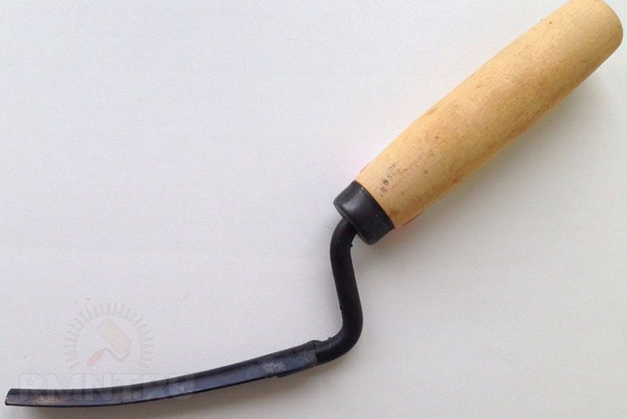
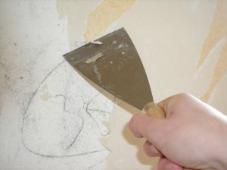
Инструменты
Производственные операции каменщик выполняет при помощи ручных инструментов: кельмы, молоточка-кирки, ковша-лопаты, расшивки... Для разделки швов используется расшивка. Ковшом-лопаткой каменщик перелопачивает в ящике раствор и подает его на стену, расстилая ровным слоем для будущей кирпичной кладки

Slide 6
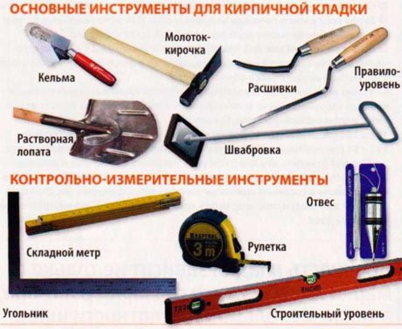
Инструменты

Slide 7
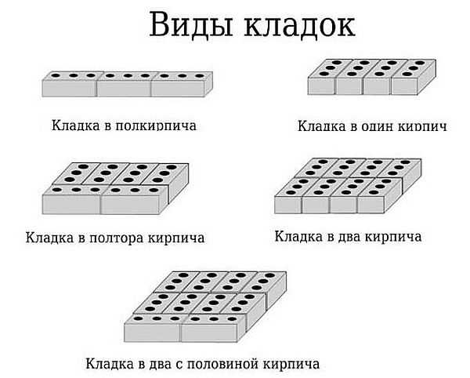
Виды кладок кирпича

Slide 8
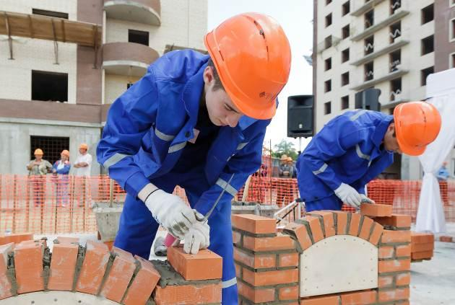
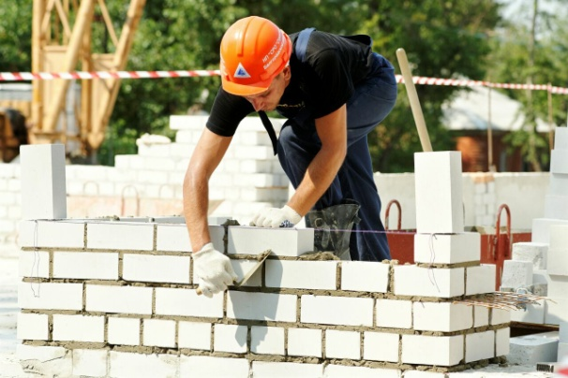
Спец. одежда каменщика
Профессия | Наименование средств и норма выдачи на 1 год. | Фактические нормы расходов на 1 год.
Каменщик | Полукомбинезон х/б: 1 единица | Полукомбинезон х/б: 1 единица
 | Фартук прорезиненный: дежурные | Фартук прорезиненный: 3 ед.
 | Наколенники брезентовые: дежурные | Наколенники брезентовые: 6 ед.
 | Рукавицы комбинированные: 12 пар | Перчатки комбинированные: 36 пар
 | Респиратор: до износа | Респиратор: 12 ед.
 | Очки защитные: до износа | Очки защитные: 2 ед.
 | На наружных работах зимой дополнительно:
 | Куртка на утепляющей прокладке: 1 ед. | Куртка на утепляющей прокладке: 1 ед.
 | Брюки на утепляющей прокладке: 1 ед. | Брюки на утепляющей прокладке: 1 ед.
 | Валенки: 1 пара | Валенки: неизвестно
 |  | Ботики кожаные: 1 пара

Slide 9

Плюсы и минусы профессии
каменщик

Slide 10

Преимущества:
приличные заработки, так же возможен дополнительный доход за счет подработок (средняя заработная плата каменщика от 45 до 80 тысяч рублей);
профессиональные навыки пригодятся в жизни.

Slide 11
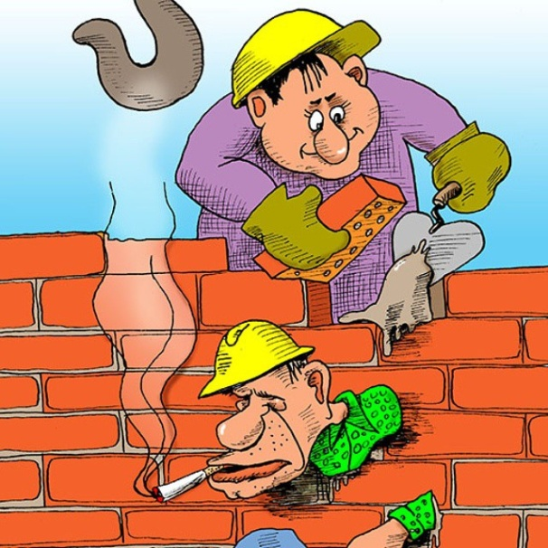
Недостатки:
трудная обстановка для работы – шум инструментов, скрежет железа;
работа не всегда в приятных климатических условиях (холод, снег, дождь);
стройка – это потенциально опасное место для здоровья и жизни человека.

Slide 12

Где учиться и как стать каменщиком
Профессия каменщик предполагает работу в команде. Специалист должен быть выносливым и физически сильным, так как основная часть работы проходит на открытом воздухе.
Тип профессии: «Человек-техника»

Slide 13
Где учиться и как стать каменщиком
Освоить профессию предлагают следующие учебные заведения:
КГАПОУ «Красноярский техникум социальных технологий».
КГБПОУ «Зеленогорский техникум промышленных технологий и сервиса»
КГАПОУ «Красноярский колледж сферы услуг и предпринимательства»

Slide 14
Перечень документов.
· Оригинал и ксерокопию документа, удостоверяющего личность, гражданство;
· Оригинал и ксерокопию документа об образовании и (или) документа об образовании и о квалификации;
· 6 фотографий 3*4
Дополнительно:
· копия пенсионного страхового свидетельства;
· копия идентификационного номера налогоплательщика;
· копия медицинского полиса;
· Медицинская справка (форма 086-у)
· Для юношей старше 17 лет, удостоверение гражданина подлежащего призыву
· Справка установленной формы об инвалидности (при наличии), ИПРА, заключение ПМПК
· Документы, подтверждающие наличие социального статуса и льгот для получения социальных выплат.

Slide 15
Медицинские ограничения
- Сердечно - сосудистые заболевания.
- Заболевания дыхательных органов.
- Нарушения в работе опорно-двигательного аппарата.
- Склонность к простудным заболеваниям.
- Выраженные дефекты зрения и слуха.

Slide 16

Спасибо за внимание!

